Slide 1
Prasentation erstellt von.

Slide 2
Inhalt
Zweck und Bedeutung der Urheberschaft in Präsentationen
Kriterien für die korrekte Quellenangabe und Urheberschaft
Praktische Umsetzung: Gestaltung und Gestaltungshinweise

Slide 3
Die Rolle der Urheberschaft in Präsentationen
Definition und Bedeutung
Relevanz und Implikationen
Urheberschaft bedeutet die eigene Erstellung und das Eigentum an Inhalten. Sie ist essenziell für Glaubwürdigkeit und Schutz.
Klare Urheberschaft schafft Transparenz und Vertrauen, besonders in wissenschaftlichen und geschäftlichen Präsentationen.
Sie legt fest, wer rechtlich verantwortlich ist, und schützt vor Plagiaten und unrechtmäßiger Nutzung.
Urheberrechtsverletzungen können rechtliche Folgen haben, wie Schadensersatzforderungen und Reputationsverlust.

Slide 4

Urheberschaft und Kreativität
Die Urheberschaft fördert die Kreativität, indem sie kreative Arbeiten schützt und Anreize für Innovation schafft. Beispielsweise sind literarische Werke, Musikkompositionen und Kunstwerke durch Urheberrecht geschützt. Dieses Recht gewährt den Schöpfern exklusive Rechte, was die Weiterentwicklung kreativer Branchen unterstützt und Innovationen fördert.
Photo by Georgi Kalaydzhiev on Unsplash

Slide 5
Urheberschaft im digitalen Zeitalter
Herausforderungen der digitalen Urheberschaft: Plagiate, Urheberrechtsverletzungen, Verifikation der Originalität.
Chancen durch digitale Plattformen: Erhöhte Reichweite, Demokratisierung der Veröffentlichung, neue Monetarisierungsmöglichkeiten.
Einfluss von Social Media: Schnellere Verbreitung, virale Trends, potenzieller Missbrauch, aber auch stärkere Anerkennung und Vernetzung.

Slide 6
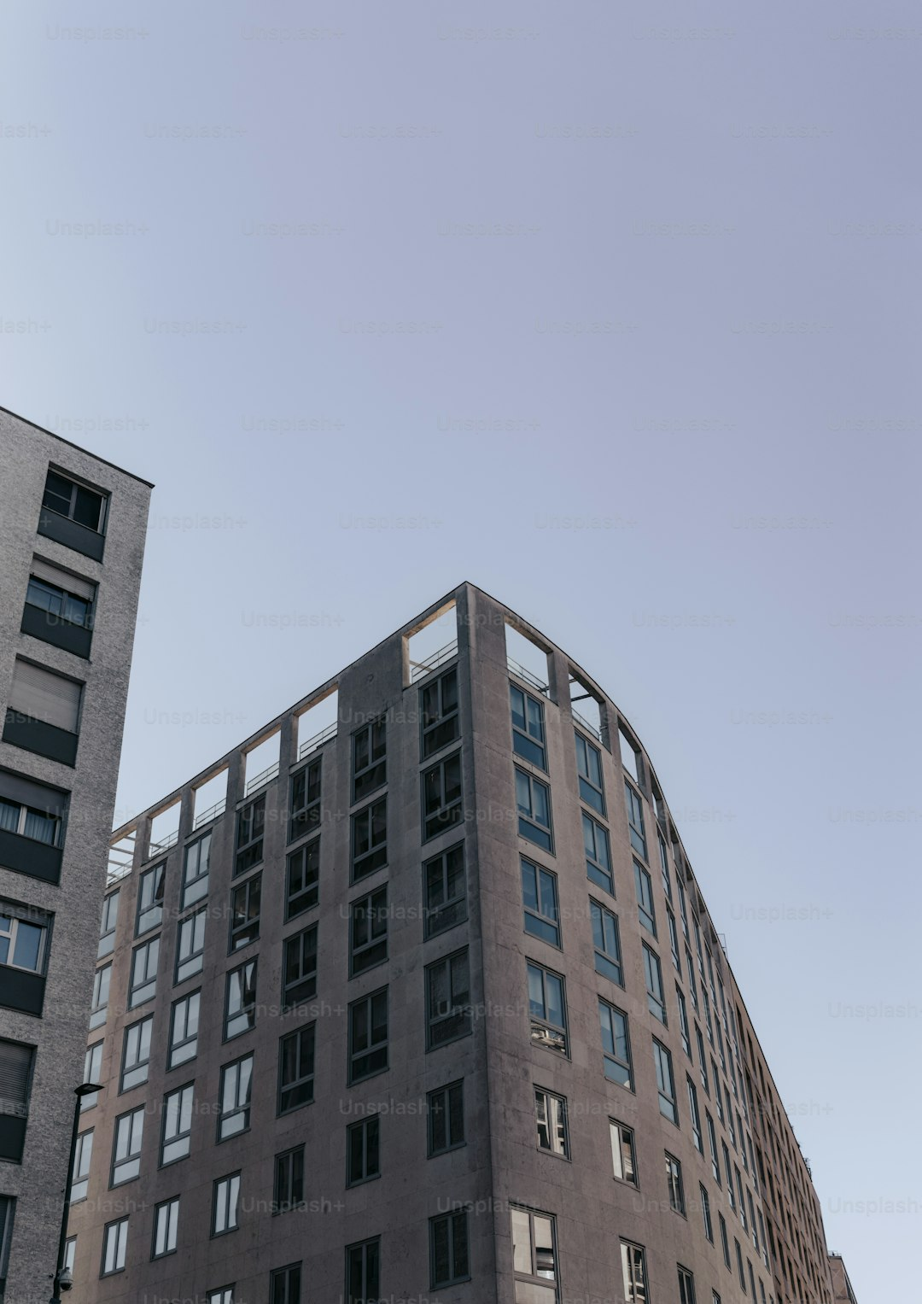
Best Practices für Urheberschaft in Präsentationen
Klare Zitierregeln: Quellen korrekt kennzeichnen, Plagiate vermeiden. Urheberrechtsbestimmungen beachten, z.B. Nutzungshöchstmengen.
Eigene Inhalte: Originalarbeit fördern. Bei fremden Materialien Genehmigungen einholen und Quellen offenlegen.
Technische Hilfsmittel: Einsatz von Plagiatssoftware und Zitationsprogrammen. Schulungen und Richtlinien für Studierende sind empfehlenswert.
Photo by Georgi Kalaydzhiev on Unsplash

Slide 7
Kriterien für die Quellenangabe
Quellenangaben sind essenziell, um die Herkunft von Informationen transparent zu machen und Plagiate zu vermeiden. Wichtige Elemente sind Autor, Titel, Erscheinungsjahr, Verlag, Seitenangaben und bei Online-Quellen die URL. Bei Büchern, Artikeln oder Webseiten unterscheiden sich die Angaben. Eine korrekte Quellenangabe erhöht die Glaubwürdigkeit und ermöglicht die Nachverfolgung der Quellen.

Slide 8

Urheberschaft und ihre Relevanz
Urheberschaft schützt die Rechte der Urheber, fördert Glaubwürdigkeit und Integrität in Präsentationen. Falsche Quellenangaben können rechtliche Konsequenzen haben und das Ansehen beeinträchtigen. Korrekte Urheberschaft ist essenziell für wissenschaftliche Glaubwürdigkeit und den Schutz geistigen Eigentums.
Photo by Yaroslav Zotov on Unsplash

Slide 9
Formate der Quellenangabe
Übersicht der wichtigsten Zitierstile: APA, MLA, Chicago. Jedes Format hat spezifische Anforderungen hinsichtlich der Darstellung von Quellenangaben, z.B. Reihenfolge, Verwendung von Kursivschrift, Anführungszeichen und Interpunktion.
Unterschiede: APA ist in Sozialwissenschaften üblich mit Autor-Jahr-System, MLA in Geisteswissenschaften mit Autor-Seiten-System, Chicago bietet zwei Varianten: Notes & Bibliography für Geisteswissenschaften und Autor-Datum für Naturwissenschaften.
Beispiele: APA: Nachname, Initialen. (Jahr). Titel. Zeitschrift, Band(Nr), Seiten. MLA: Nachname, Vorname. "Titel." Zeitschrift, Band, Jahr, Seiten. Chicago: Nachname, Vorname. "Titel." Zeitschrift, Band, Nr. (Jahr): Seiten.
Wichtig: Zitierstil richtet sich nach Fachrichtung und Vorgaben. Einheitlichkeit ist essenziell. Korrekte Zitate schützen vor Plagiaten und stärken die Glaubwürdigkeit.

Slide 10
Häufige Fehler bei Quellenangaben
Falsche oder unvollständige Quellenangaben, wie fehlende Autoren, falsche Jahreszahlen oder ungenaue Titel, können die Nachvollziehbarkeit beeinträchtigen und Plagiatsvorwürfe hervorrufen. Eine sorgfältige Prüfung der Angaben ist essenziell, um solche Fehler zu vermeiden.
Vermeiden Sie Fehler durch uneinheitliche Zitierstile und Formatierungen. Ein einheitlicher Zitierstil, z. B. APA oder MLA, erleichtert die Lesbarkeit und Professionalität. Überprüfen und korrigieren Sie Ihre Quellenangaben vor der Präsentation, um Fehler zu minimieren.

Slide 11
Gestaltungselemente in Präsentationen
Definition von Gestaltungselementen
Bedeutung der visuellen Gestaltung
Einfluss auf die Wahrnehmung des Publikums
Gestaltungselemente umfassen Farben, Schriftarten, Diagramme, Bilder und Layouts, die eine Präsentation visuell strukturieren und ansprechend machen.
Sie verbessern die Verständlichkeit, lenken die Aufmerksamkeit und schaffen Hierarchien. Kontraste und klare Strukturen erleichtern das Erfassen der Inhalte.
Effektive Gestaltung hebt wichtige Punkte hervor, minimiert Ablenkungen, wirkt professionell und steigert die Glaubwürdigkeit sowie Überzeugungskraft der Präsentation.

Slide 12
Farbpsychologie und ihre Anwendung
Farbpsychologie untersucht, wie Farben unsere Gefühle und Wahrnehmung beeinflussen. Farbwahl und -palette in Präsentationen steuern die emotionale Wirkung.
Bestimmte Farbkombinationen, wie Blau, Rot oder Grün, erzeugen spezifische Stimmungen und Assoziationen, die die Botschaft Ihrer Präsentation verstärken können.
Wählen Sie Farben passend zur Zielgruppe, dem Kontext und der gewünschten Emotion. Vermeiden Sie schwer unterscheidbare Farben und negative Assoziationen für optimale Wirkung.

Slide 13
Typografie und Lesbarkeit
Die Typografie spielt eine entscheidende Rolle für die Klarheit und Wirkung einer Präsentation. Die Auswahl geeigneter Schriftarten, wie Arial oder Calibri, sorgt für Lesbarkeit und Professionalität. Klare Schriftarten unterstützen die Informationsvermittlung und lenken den Fokus des Publikums.
Tipps zur Verbesserung der Lesbarkeit umfassen die Verwendung großer Schriftgrößen (mindestens 24 pt), ausreichenden Zeilenabstand (1,2 bis 1,5), hohen Kontrast zwischen Text und Hintergrund sowie die Vermeidung von zu kleinen oder verschnörkelten Schriftarten. Gute Beispiele sind klare Überschriften und Fließtext, schlechte Beispiele wären zu kleine Schriftgrößen oder schlecht lesbare Schriftarten.

Slide 14
Visuelle Hilfsmittel und deren Einsatz
Arten visueller Hilfsmittel: Bilder, Diagramme, Videos, z. B. Infografiken, kurze Clips. Vorteile: Verbesserung des Verständnisses, Förderung verschiedener Lernstile, Steigerung des Engagements. Best Practices: Hochwertige Bilder, verständliche Diagramme, kurze Videos, klare Integration durch Einführung, Bezug im Text und technische Kompatibilität. Fallstudien: Erfolgreiche Nutzung in Wissenschaft, Wirtschaft, z. B. Marketing-Infografiken.

Slide 15
Fazit
Wichtige Erkenntnisse
Praktische Empfehlungen und Gestaltung
Die Urheberschaft stärkt die Glaubwürdigkeit, schützt rechtlich und fördert Kreativität in Präsentationen.
Beachten Sie Urheberrechte, nutzen Sie Best Practices im digitalen Zeitalter, und gestalten Sie visuell ansprechend sowie gut lesbar.
Korrekte Quellenangaben sind essenziell, um Integrität zu wahren und Fehler zu vermeiden.
Verantwortungsvoll mit Quellen umgehen, Prinzipien konsequent anwenden, um nachhaltigen Eindruck zu hinterlassen.

Slide 16
Literaturverzeichnis
1. Müller, S. & Becker, T. Urheberrecht in Präsentationen. Wissenschaftliche Verlagsgesellschaft, 2018.
2. Schmidt, L. Quellenangaben korrekt verwenden. Springer Verlag, 2020.
3. Keller, R. Gestaltung und Gestaltungshinweise für Präsentationen. Verlag Hans Huber, 2019.
4. Fischer, A. & Weber, M. Visuelle Gestaltung in Präsentationen. Beltz Verlag, 2021.
5. Meier, J. Rechtssicherheit bei der Nutzung digitaler Inhalte. Nomos Verlag, 2017.

Slide 17
Danke!

